Slide 1


АБАЙ АТЫНДАҒЫ ҚАЗАҚ ҰЛТТЫҚ ПЕДАГОГИКАЛЫҚ УНИВЕРСИТЕТІ
Дәріс 11. Құрылыс индустриясы

Slide 2


Құрылыс индустриясы — құрылыс нысандарын жаңадан салу, ұлғайту, жаңғырту, күрделі жөндеуден өткізу, құрал-жабдықтар орнату, құрастыру жұмыстарын индустриялық әдіспен жүзеге асыратын құрылыс-құрастыру ұйымдарының жиынтығы. Құрылыс индустриясының үздіксіз дамуы шаруашылықтың барлық саласымен, әсіресе күрделі қаржының ұдайы өсуімен тығыз байланысты. Құрылыс индустриясының өніміне құрылысты аяқталған және жабдықтары түгел орнатылып, құрастырылған, іске қосылуға даяр өндірістік орындар мен тұрғын үйлер, мәдени-тұрмыстық, коммуналдық, т.б. ғимараттар жатады.

Slide 3

Құрылыс индустриясының пайда болуы қоғамдық еңбек бөлінісінің өсуіне, өнеркәсіптің, қалалардың, қатынас жолдарының, сауданың дамуына байланысты болды. Неғұрлым күрделі жаңа үйлерді, ғимараттарды салудың қажеттілігі құрылысты мамандандыруды, оны дербес шаруашылық саласына айналдыруды қажет етті. Қазақстанда Құрылыс индустриясы құрылыстың жедел қарқынмен дамуы және үнемі жетілдірілуі нәтижесінде қамтамасыз етілді. Мердігерлік тәсіл құрылысты жүргізудің басты түріне айналып Құрылыс индустриясын дамытуды едәуір жеделдетті. Кеңестік дәуірде сонымен бірге ұжымшар аралық құрылыс ұйымдары да құрылыс-құрастыру жұмыстарының көлемін ұлғайтуға едәуір септігін тигізді. Қазіргі нарықтық экономика кезеңінде құрылыс-құрастыру ұйымдары түгелдей дерлік жекешелендіріліп, бірқатары ірі холдинг-компанияларға айналдырылды. Олар негізінен құрылысты мердігерлік тәсілмен жүргізеді.

Slide 4
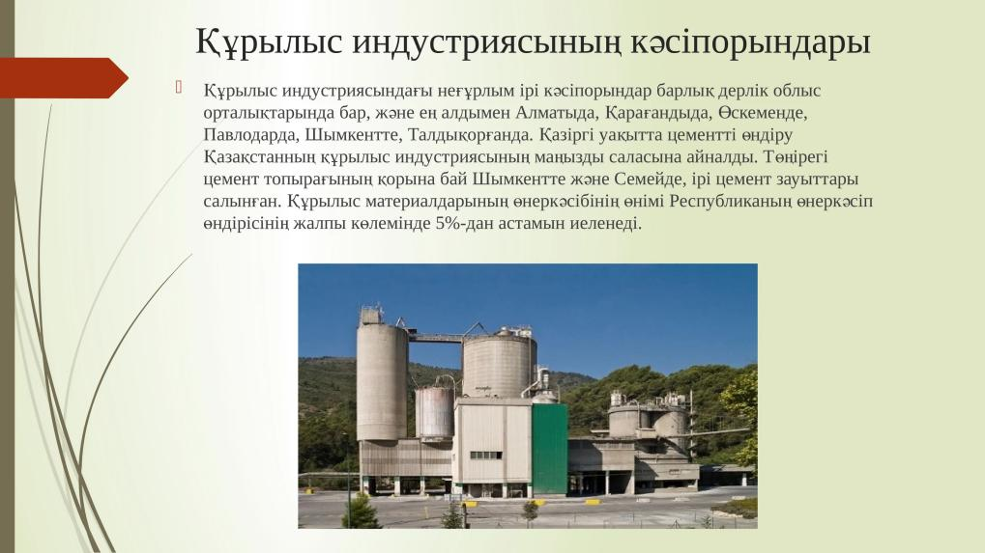

Slide 5
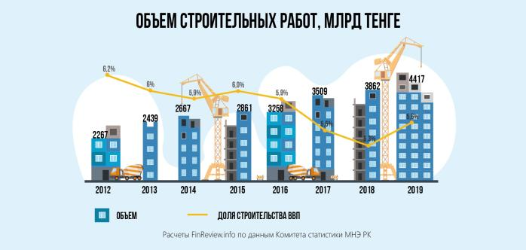
Қазіргі уақытта құрылыс материалдарын өндіру жеке сала болып келеді және әлемнің әртүрлі елдеріндегі құрылыс және жөндеу-қалпына келтіру жұмыстарының орасан зор қанат жаюының нәтижесінде дербес маңызға ие. Құрылыс материалдарына құрылыс-монтаж жұмыстарымен байланысты шығындардың 50%-ынан астамы келеді. Сондықтан өнеркәсіптің осы бір саласының кез келген елдің экономикасындағы рөлі зор.

Slide 6
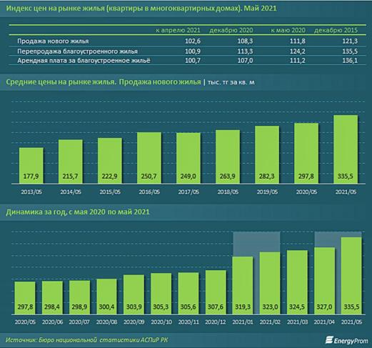
Оның құрамына енетін шағын салалар мен өндірістердің үлкен алуан түрлілігі құрылыс материалдарының өнеркәсібі шығарылатын өнімнің мақсатының бірлігімен сипатталады. Осылайша, іс жүзінде экономиканың әртүрлі салалары бола отырып, құрылыс индустриясы мен құрылыс материалдарының өнеркәсібі өндірістердің индустриалдық-құрылыстық үйлесімін қалыптастырады, өте тығыз өзара әрекеттесіп отырады.

Slide 7
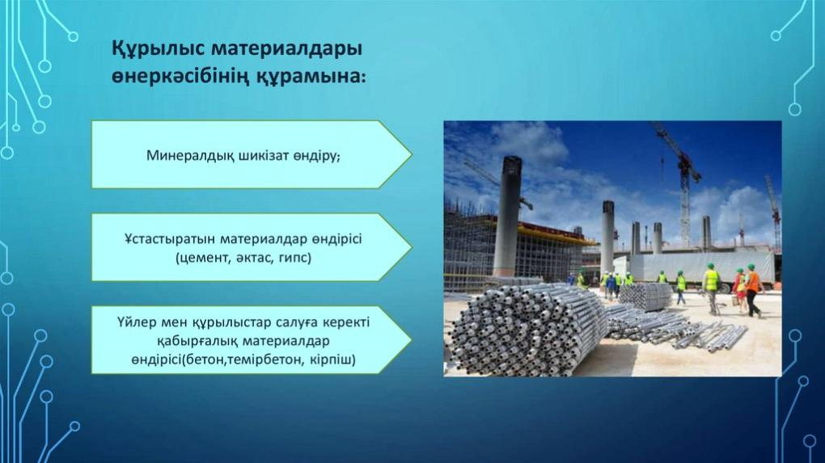

Slide 8
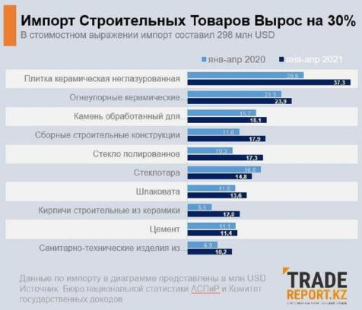
Бастапқы шикізат ретінде құрылыс материалдары өнеркәсібінде кен емес пайдалы қазбалар пайдаланылады. Құрылыстың нақтылы қажеттіліктеріне және технологиялық процестің сатыларына байланысты қарастырылып отырған саланың өндірістерінің келесі топтарын бөліп көрсетуге болады:
а) шикізатты (құм, қиыршық тас, балшық, саз топырақ, малта тас және т.с.с.) шығару және бастапқы өңдеу;
ә) тұтқыр материалдар (цемент, ізбес, гипс) өндіру;
б) ғимараттар мен құрылыстар көтеру үшін әртүрлі қабырғалық материалдар, өнімдер және конструкциялар (әсіресе, бетон және темір бетон) өндіру.

Slide 9
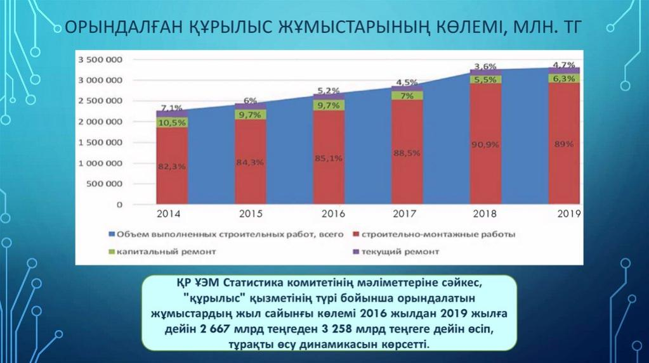

Slide 10
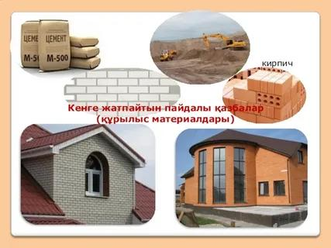
Соңғы онжылдықта Қазақстан экономикасының жедел қарқынмен өсуі құрылыс индустриясының ауқымын кеңейтуге септігін тигізді. Қалалар өсіп, кәсіпорындар мен тұрғын үйлер көптеп салына бастады. Дүниежүзінде құрылыс материалдарына деген сұраныс жыл өткен сайын өсе түсуде. Күрделі құрылыстан өзге жөндеу-монтаждау жұмыстары қарқынды жүргізілуде. Оның үстіне өндіріс құрылыс индустриясы үшін шикізат базасын кеңейтудің қажеттілігі артып отыр.

Slide 11
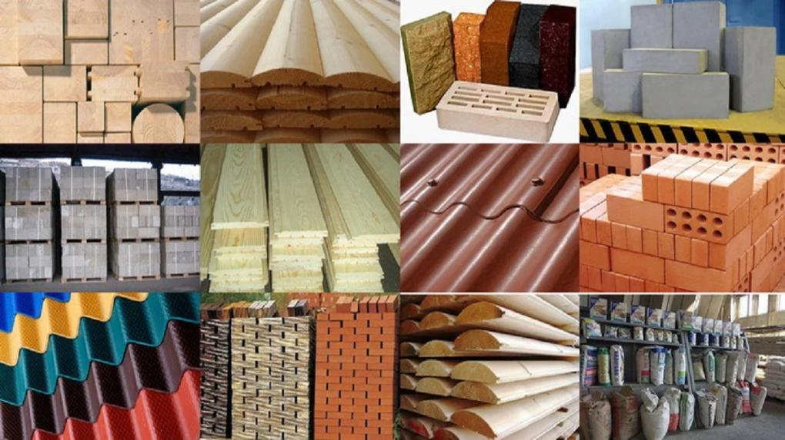

Slide 12
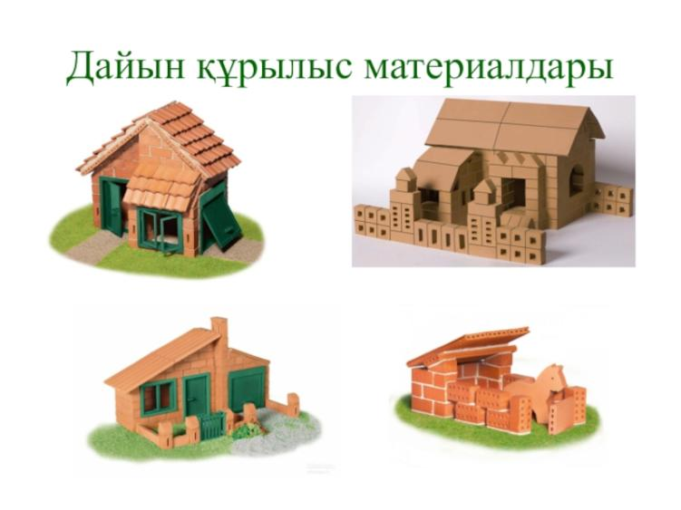

Slide 13
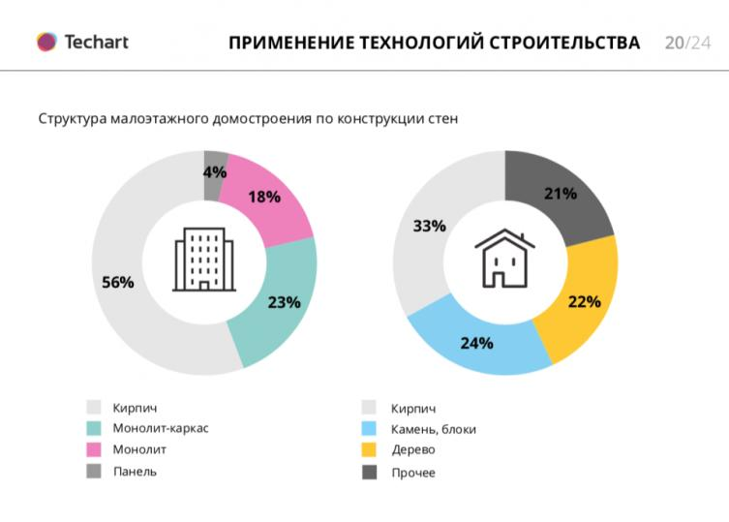

Slide 14

Назарларыңызға рақмет!!!

